Slide 1
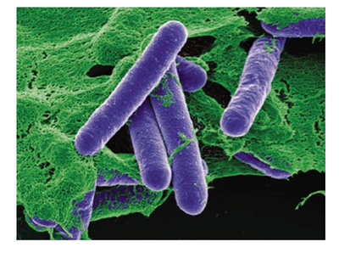
CLOSTRIDIUM BOTULINUM

Slide 2
Generalidades
Es una toxina de origen proteico elaborada por una bacteria denominada Clostridium Botulinum.
Todas las toxinas biosintetizadas por Clostridium botulimun son de naturaleza proteínica, observándose que se incrementa su toxicidad cuando la proteína neurotóxica original se modifica.
La botulina es soluble en agua, inodora, insípida e incolora y puede ser inactivada por medio de calor

Slide 3
Existen ocho subtipos serológicos de toxina botulínica, nombrados de la A a la G (A, B, C1, C2 y de D a G)
los serotipos A, B, E, F y G | Afectan al sistema nervioso humano
Serotipo G | asociado con casos de muerte brusca ,pero no con enfermedad neuroparalítica.
Serotipo A | es la utilizada en terapéutica
Serotipo B, C y F | se perfilan como nuevos fármacos
C2 | al contrario que el resto, no es una neurotóxica, sino una citotoxina1 cuya actuación altera la permeabilidad vascular

